Slide 1
Machine-Level Programming II
一张图看懂这一讲
Control · 课堂梳理
算术/逻辑运算
↓
Condition Codes
(CF / ZF / SF / OF)
↓
cmp / test
↓
setcc · jcc · cmovcc
↓
if · loop · switch
从 Condition Codes 到 Branch / Loop / Switch
主线：状态 → 条件 → 控制转移

Slide 2
01 这节课到底在讲什么？
高级语言里的“控制结构”，在机器层面如何落地
核心主线
1
2
3
4
产生状态
读取状态
改变路径
还原结构
算术/逻辑指令修改 Flags
cmp / test + 条件码组合
jcc / cmovcc / indirect jump
if · loop · switch
一句话：CPU 并不理解 if / while / switch，它只是在“根据状态选择下一条指令”。
Source: 05-machine-control.pdf, pp. 9–12, 59–60

Slide 3
02 Control 的底层基础：Processor State
控制流不是抽象概念，而是由几个可见状态共同决定
Processor State
%rax
%rsp
%rip
Condition Codes
%rbx
%rbp
当前代码控制点
Instruction Pointer
CF
ZF
SF
OF
%rcx
%r8
%rdx
%r9
%rsp
Carry
Zero
Sign
Overflow
%rsi
%r10
运行时栈顶
Stack Pointer
%rdi
%r11
Control 这一讲真正新增的是：
CPU 还会保存“刚才计算结果的状态”，后续分支直接读取这些状态。
Source: p.13

Slide 4
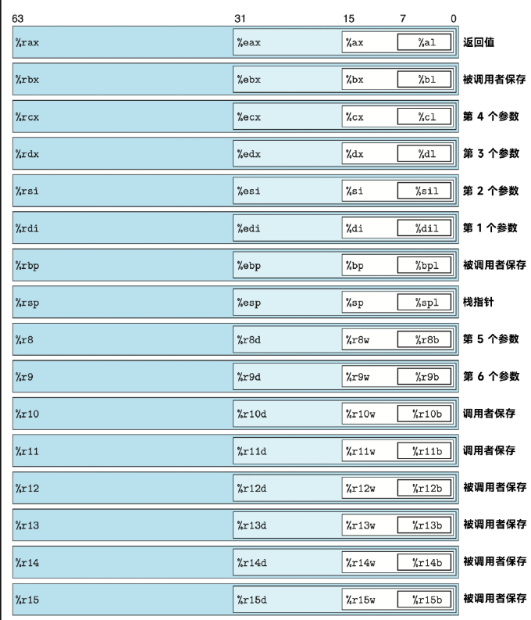
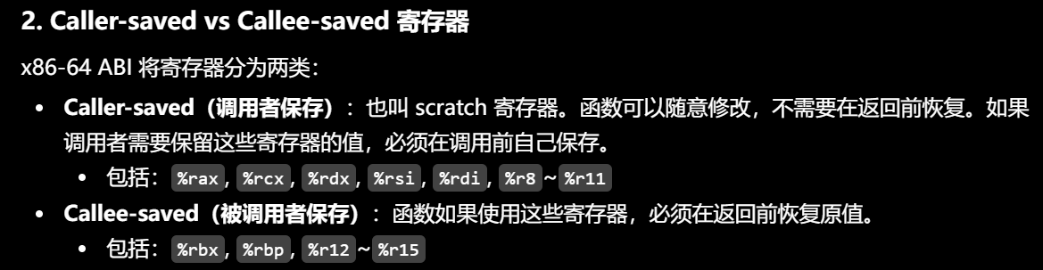

Slide 5
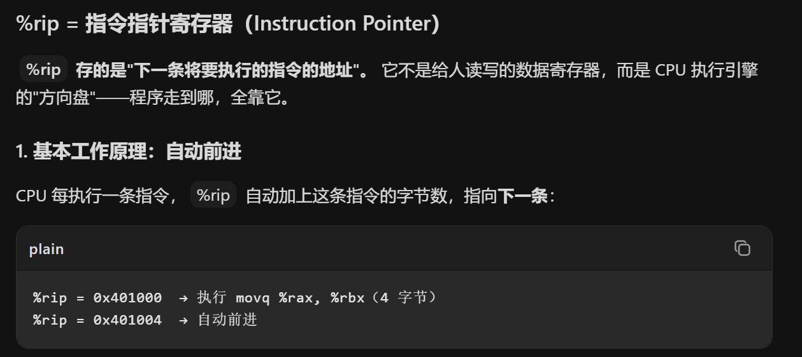
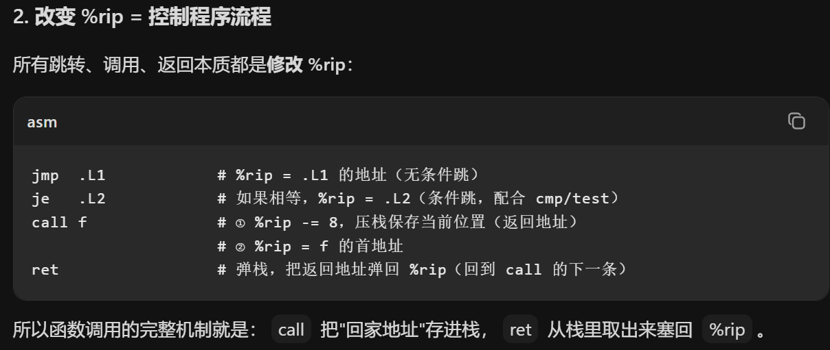
%rip -> %rsp,ai写错了

Slide 6
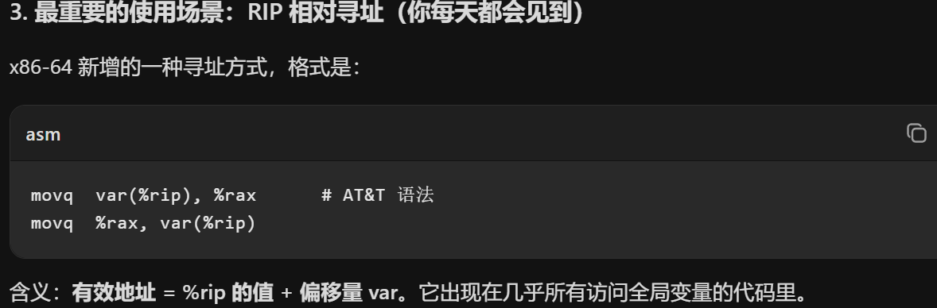


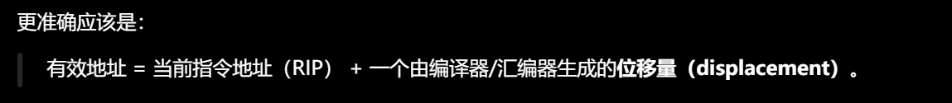
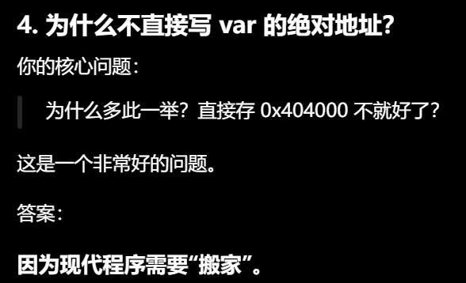
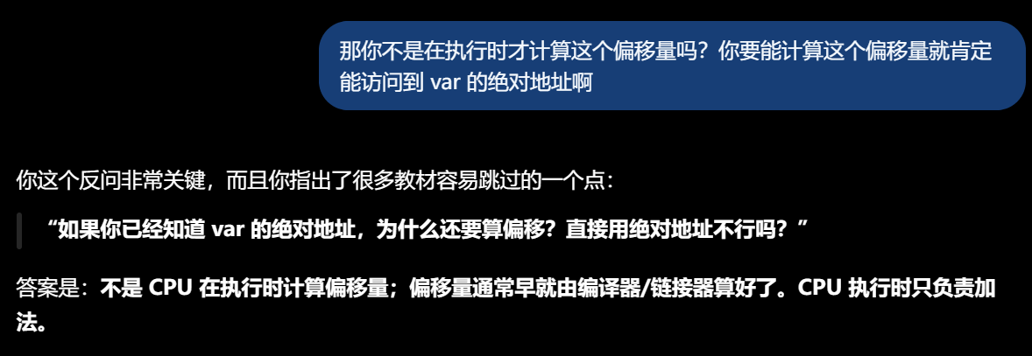

Slide 7
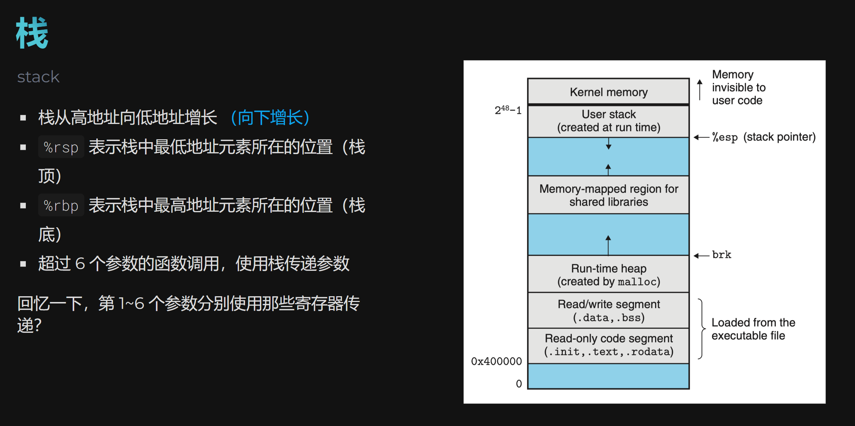

Slide 8
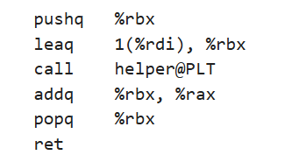
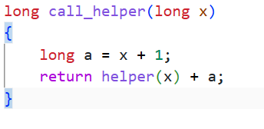

Slide 9
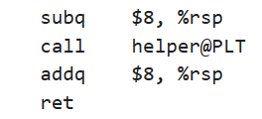
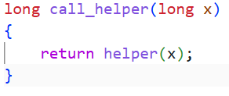

Slide 10
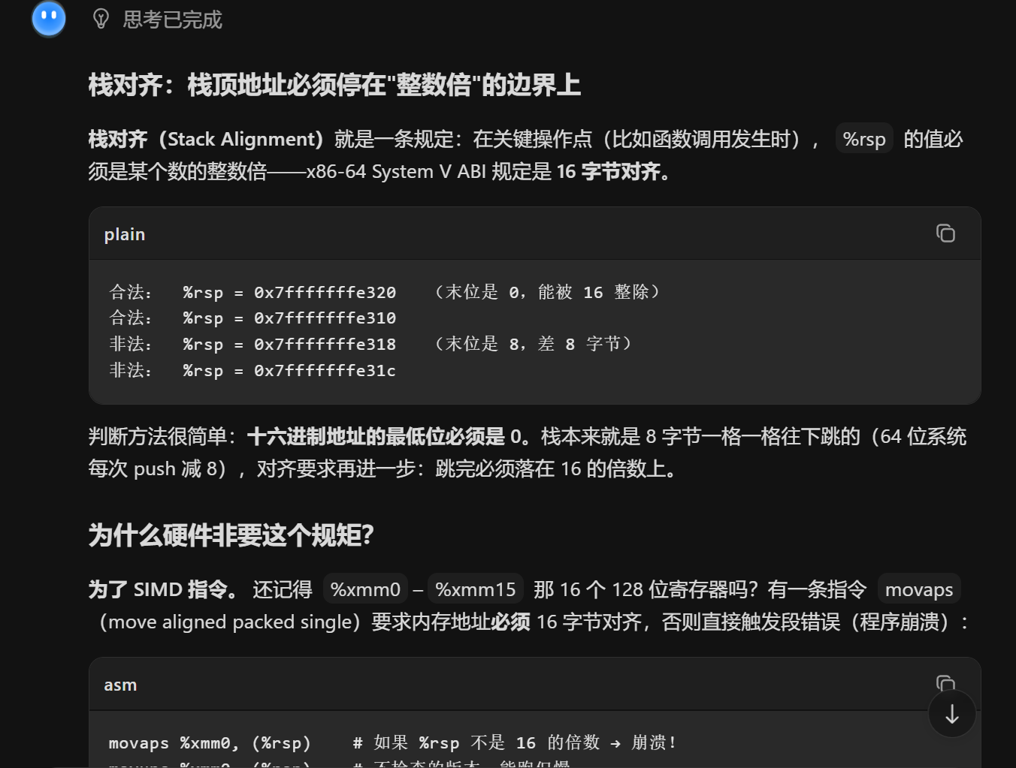

Slide 11
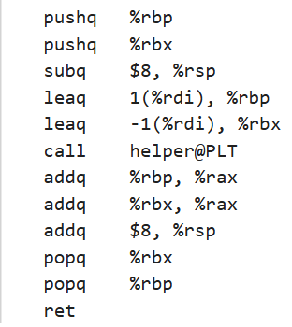
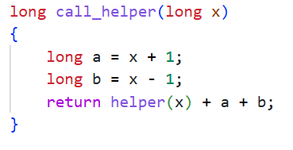

Slide 12
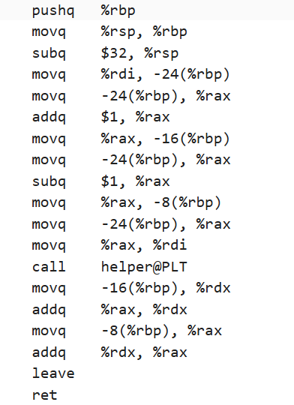
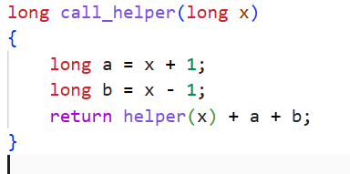
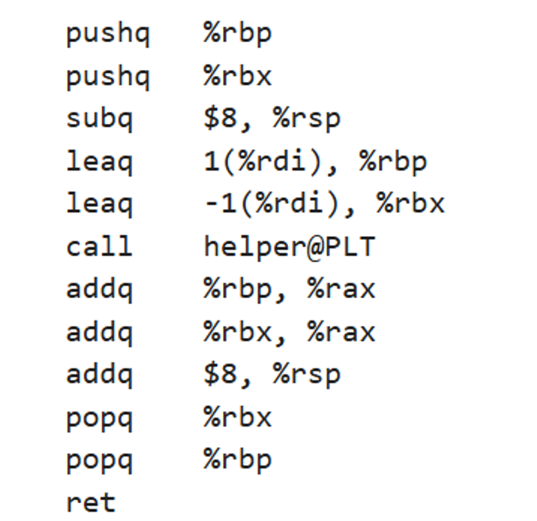
但使用了 Og 优化后，编译器聪明地用其它方式来定位数据，大多数时候不会建立 frame-point, 从而 %rbp 更多作为通用寄存器使用了(被调用者保存).
在 O0 下，才容易观察到用 %rbp 作为栈帧基址。

Slide 13
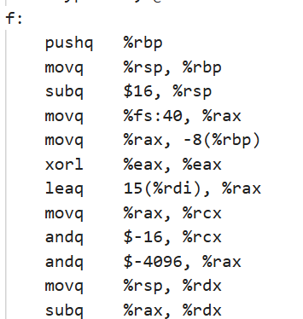
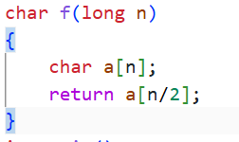
但也有部分情况即便在 Og 下也仍采用 %rbp 定位，此时可能是 %rsp 无法在编译时确定。

Slide 14
03 四个核心 Condition Codes
把它们理解成“最近一次运算留下的 4 个 1-bit 结论”
CF · ZF · SF · OF
ZF · Zero Flag
SF · Sign Flag
CF · Carry Flag
OF · Overflow Flag
结果是否为 0
ZF = 1 ⇔ result == 0
结果最高位是否为 1
有符号解释下常对应“负数”
无符号加法的 carry / 减法的 borrow
主要服务 unsigned
有符号补码溢出
正+正→负 / 负+负→正
addq Src, Dest # t = Dest + Src
ZF: t == 0
SF: t < 0 (signed)
CF: unsigned overflow
OF: signed overflow
注意：leaq 不修改 condition codes
这使它很适合“只计算地址/算术，但不破坏前面比较结果”的场景。
Source: pp.14–18

Slide 15
04 cmp 与 test：只“算”，不保存结果
它们的目的不是得到数值，而是专门制造可供条件判断使用的 Flags
Flag Setter
cmpq b, a
testq b, a
逻辑效果：计算 a - b
但不写回 a，只更新 CF / ZF / SF / OF
典型用途：大小比较
逻辑效果：计算 a & b
但不保存结果，只更新条件码
典型用途：判零 / 掩码检测
为什么能判零？
高频易错：AT&T 语法是 Src, Dest，所以 cmpq b, a 看的是 a-b。
testq %rax, %rax
je .Lzero
rax & rax == rax
所以 ZF=1 ⇔ rax==0
Source: pp.19–20

Slide 16
05 为什么 signed < 要看 SF ⊕ OF？
真正理解这一点，就不用死背 jg / jl / ja / jb
Signed vs Unsigned
执行 cmpq b, a 之后：
Unsigned：a < b
a - b # 结果不保存，只留下 flags
减法需要 borrow 时 CF=1
因此 unsigned less 直接看 CF
Signed：a < b
若没有 overflow：结果为负 ⇒ SF=1
但 overflow 会把“结果符号”翻转
因此正确条件：SF ⊕ OF
关系
Signed
Unsigned
<
jl / setl
jb / setb
≤
jle / setle
jbe / setbe
>
jg / setg
ja / seta
≥
jge / setge
jae / setae
Source: pp.21–22, 27

Slide 17
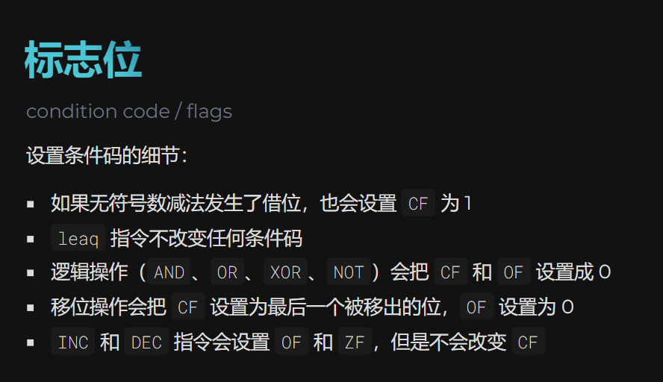

Slide 18
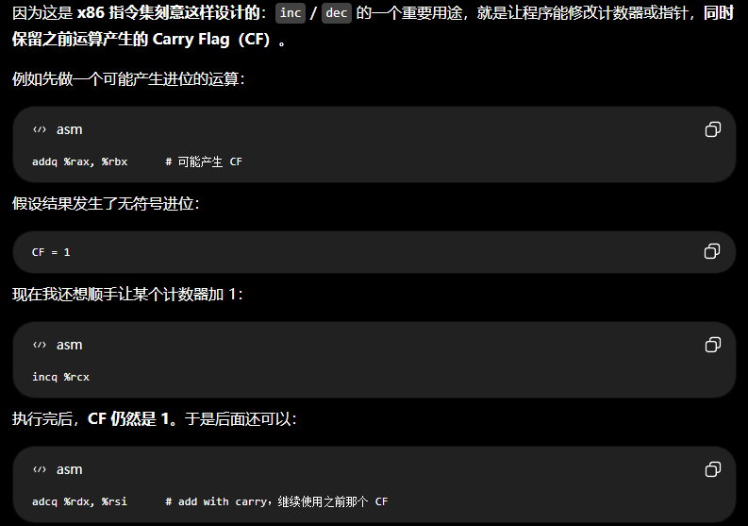

Slide 19
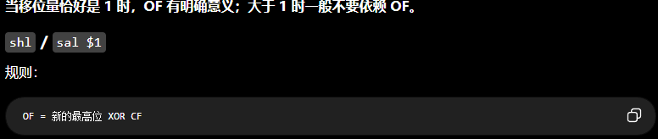
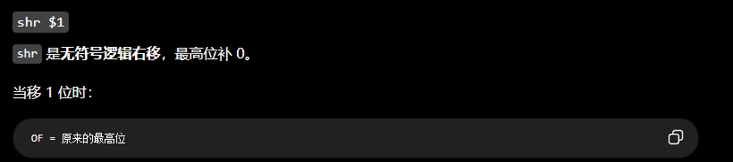
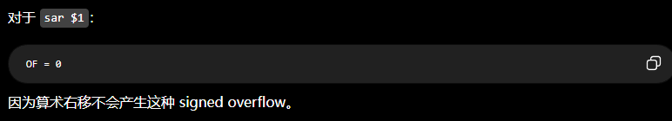


Slide 20
06 同一组 Flags，三种读取方式
这是整节课最值得建立的统一模型
setcc · jcc · cmovcc
Condition Codes
CF / ZF / SF / OF
setcc
jcc
cmovcc
把条件变成 0 / 1
→ 产生布尔值
满足条件就跳转
→ 改变 %rip
满足条件才搬数据
→ 不改变控制流
同一个条件可以选择：把它“物化成值”、拿它“跳转”、或让它“控制数据选择”。
Source: pp.21, 27, 31–32

Slide 21
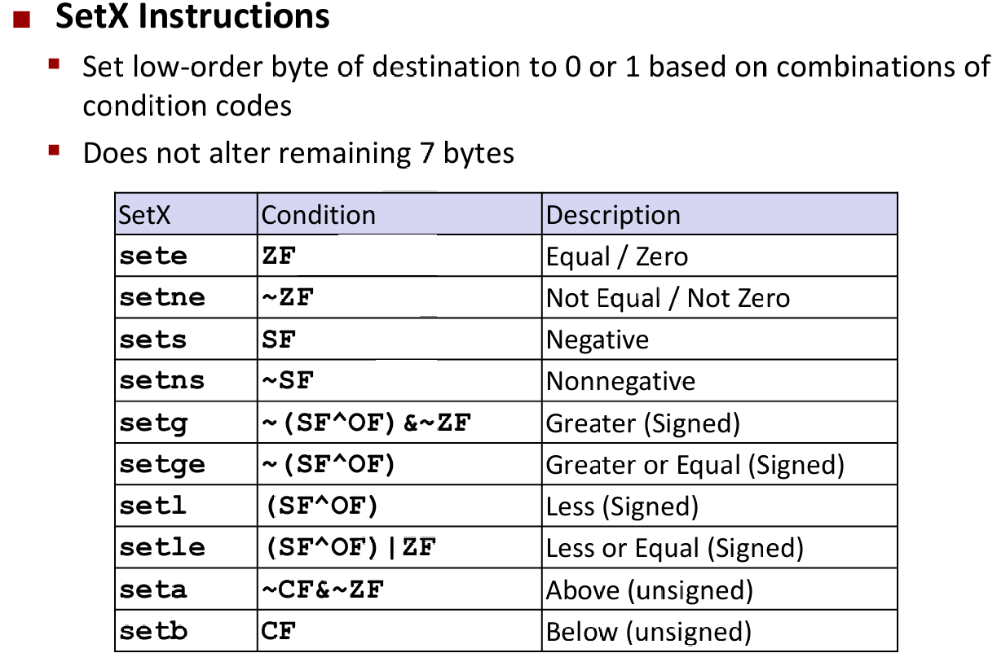
只会修改最低的 1 字节

Slide 22
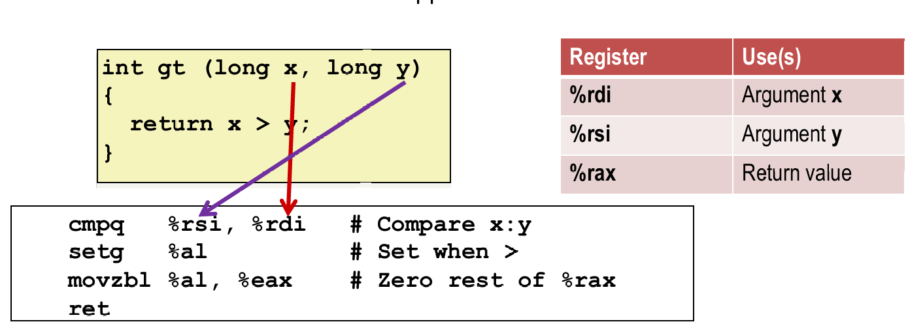
当然会同时将 %rax 的高32位清空

Slide 23
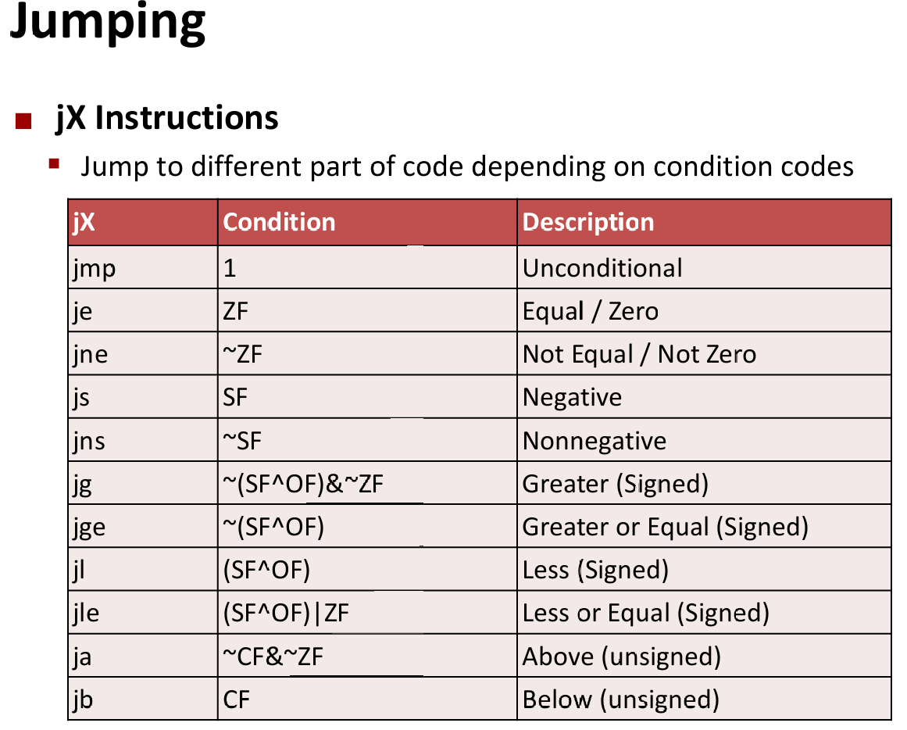
后缀跟 setX 是一套的

Slide 24
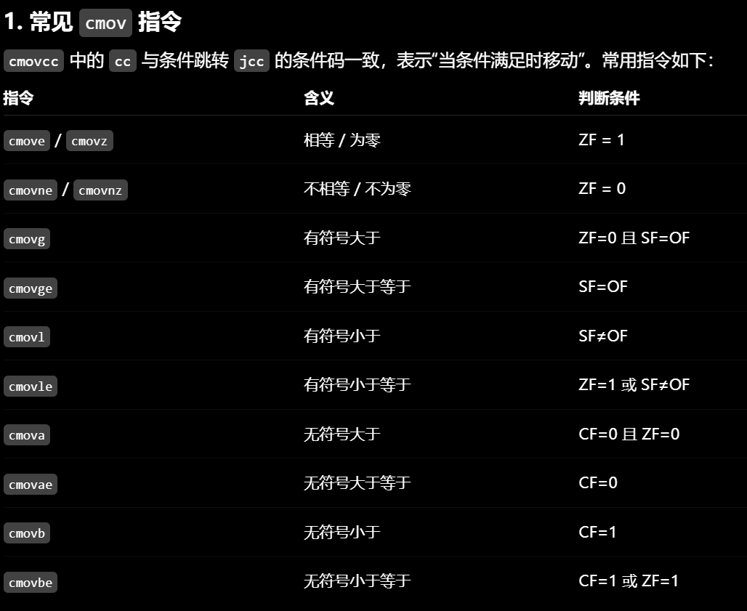
同样一套后缀。
注意不是 c move
而是 cmov e(qual)

Slide 25
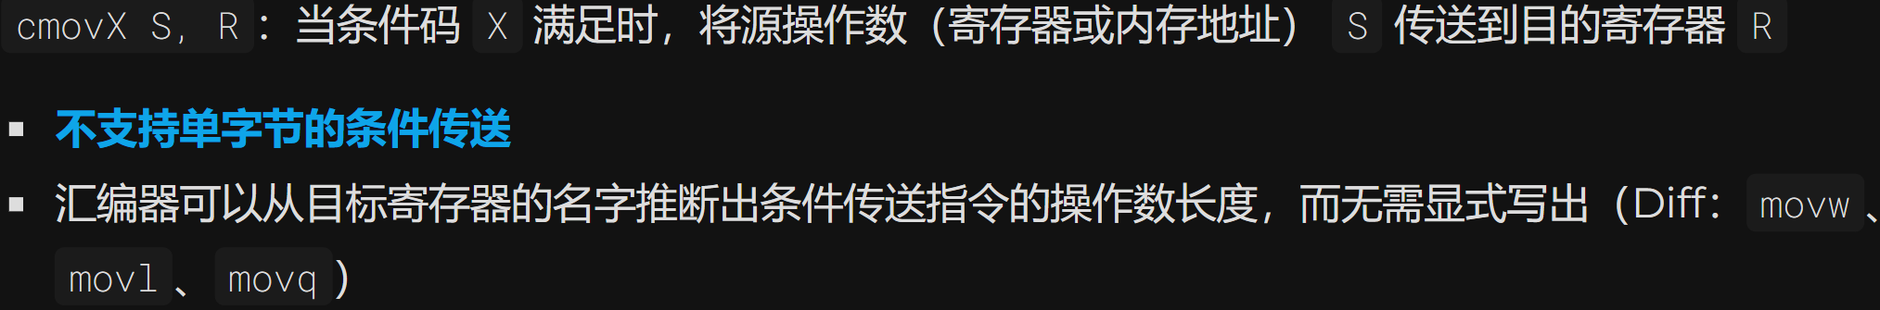

Slide 26
07 if-else：机器世界里就是“比较 + 条件跳转 + label”
把高级结构拆成 basic blocks，汇编就会非常清楚
Conditional Branch
cmpq %rsi, %rdi
jle .Lelse
movq %rdi, %rax
subq %rsi, %rax
ret
.Lelse:
movq %rsi, %rax
subq %rdi, %rax
ret
long absdiff(long x, long y) {
if (x > y)
return x-y;
else
return y-x;
}
cmp x, y
x > y ?
x - y
y - x
本质：控制流图（CFG）由 branch 把执行路径分叉。
Source: pp.28–30

Slide 27
08 Conditional Move：有时“不跳”反而更快
branch vs branchless，本质是性能与语义安全之间的 trade-off
cmovcc
movq %rdi, %rax
subq %rsi, %rax # x-y
movq %rsi, %rdx
subq %rdi, %rdx # y-x
cmpq %rsi, %rdi
cmovle %rdx, %rax
为什么可能更快？
为什么不总是用？
分支会打断流水线。
如果预测错，需要丢弃错误路径上的工作。
cmov 不发生控制转移。
两边的值可能都要提前算出来。
昂贵 / 不安全 / 有副作用时，不适合 branchless。
适合 cmov
简单、无副作用、分支难预测
不适合 cmov
Hard1/Hard2、p ? *p : 0、带副作用表达式
关键判断：branch prediction 的代价 vs 提前计算两边的代价
Source: pp.31–33

Slide 28
09 循环：识别“back edge”，不要寻找不存在的 while 指令
do-while / while / for 最终都落成 label + conditional jump
Loops
do-while
while · jump-to-middle
for
loop:
Body
if (Test)
goto loop
特点：先执行 Body，再判断
goto test
loop:
Body
test:
if (Test) goto loop
特点：第一次先测试
Init
while (Test) {
Body
Update
}
先转成 while，再看汇编
Back edge：向“更早的 label”跳回去，通常就是循环
Source: pp.37–47

Slide 29
10 Loop Example：popcount 的 do-while 翻译
用一个例子把数据操作与控制操作放在一起看
Example
long pcount(unsigned long x) {
long result = 0;
do {
result += x & 1;
x >>= 1;
} while (x);
return result;
}
movl $0, %eax # result = 0
.L2:
movq %rdi, %rdx
andl $1, %edx # x & 1
addq %rdx, %rax
shrq %rdi # x >>= 1
jne .L2 # x != 0 ?
jne 为什么能直接判断 x？
shrq 会更新 ZF；移位后 x==0 时 ZF=1，因此 jne 不跳。
读汇编时要追“谁最后修改了 flags”，不一定总是 cmp/test。
Source: pp.37–39

Slide 30
11 Switch：密集 case 常被编译成 Jump Table
核心是“数组索引 + 间接跳转”
Switch / Jump Table
C 视角
机器视角
Jump Table
switch (x) {
case 1: ...
case 2: ...
case 3: ...
case 5:
case 6: ...
default: ...
}
cmpq $6, %rdi
ja .Ldefault
jmp *.L4(,%rdi,8)
0 → default
1 → case1
2 → case2
3 → case3
4 → default
为什么 ×8？每个表项存的是 64-bit 代码地址。
5 → case5/6
6 → case5/6
同一个目标 label 可以被多个 case 共享；缺失 case 可以直接指向 default。
Source: pp.49–58

Slide 31
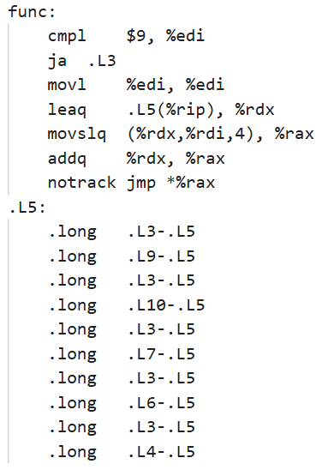
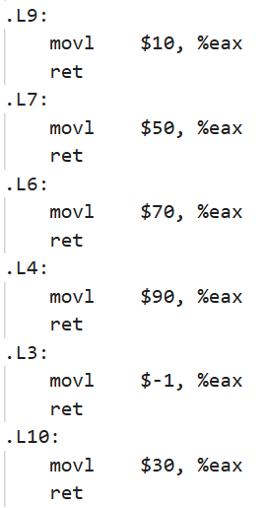
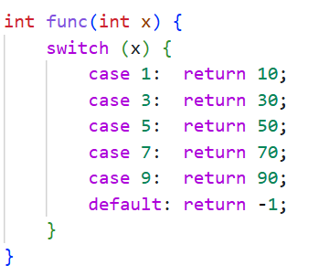

Slide 32
12 一个很典型的编译器技巧：用 unsigned range check 同时处理两端越界
理解 ja 的 unsigned 语义，就能看懂 switch 前的边界检查
Compiler Trick
cmpq $6, %rdi
ja .Ldefault
直觉上：
“x > 6 时去 default”
但 ja 是 unsigned above
x = 7
x = -1
0 ≤ x ≤ 6
unsigned 7 > 6
→ ja 成立
按 unsigned 看：
0xFFFF...FFFF >> 6
→ ja 也成立
ja 不成立
→ 安全索引 Jump Table
一条 unsigned 比较，同时覆盖 x < 0 和 x > 6。
Source: pp.51–53

